Slide 2
Ветер.
Радуга.
ЯВЛЕНИЯ
ПРИРОДЫ
Изменения, которые происходят в природе независимо от воли человека называются природными явлениями.
Например, идёт снег.
Дождь.

Slide 3
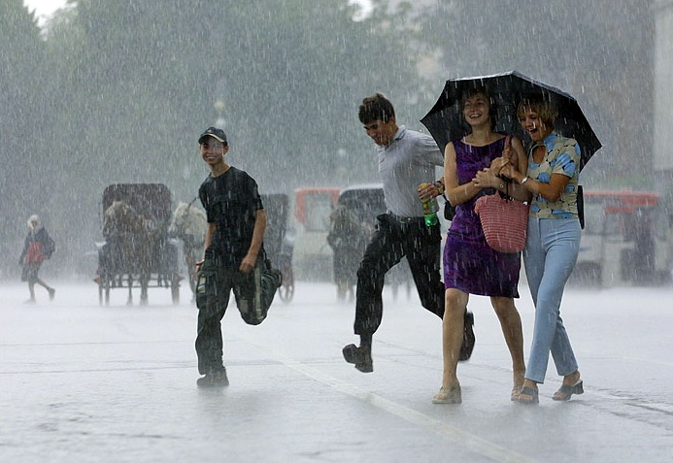
ДОЖДЬ

Slide 4
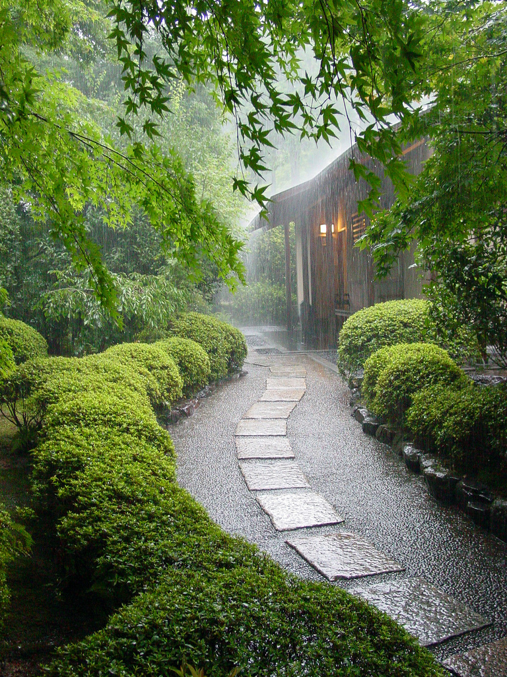
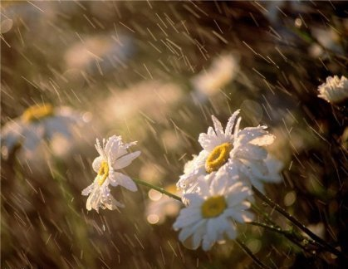
Дождь
Дождь – это осадки, выпадающие в виде капель воды. Капельки воды в облаках становятся слишком тяжёлыми и начинают падать на землю. Если капли мелкие, идет моросящий дождик, а если крупные – проливной. Очень сильный проливной дождь называют ливнем.

Slide 5
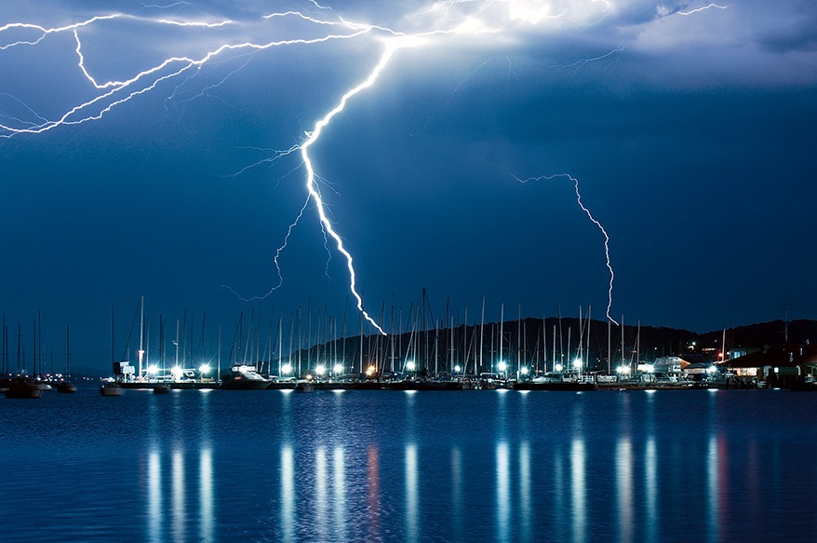
Молния
перед грозой
Гроза – это когда на небе сверкает молния и раздается гром. Молния – это гигантская электрическая искра в небе, а гром – звук разряда.

Slide 6
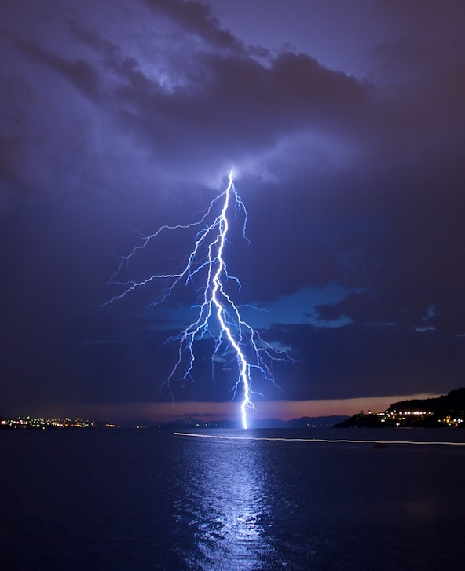
Гроза зарождается в темных грозовых
облаках, или тучах, которые иногда
собираются в небе в конце жаркого летнего дня. Сильные ветры внутри грозовых туч
сталкивают капли воды друг с другом, и от этого образуются
электрические заряды. Они разряжаются
ослепительной вспышкой электричества –
молнией.
Искры у молнии очень горячие и очень быстро нагревают воздух. Он как будто взрывается с оглушительным грохотом! Этот грохот называется – гром.

Slide 7
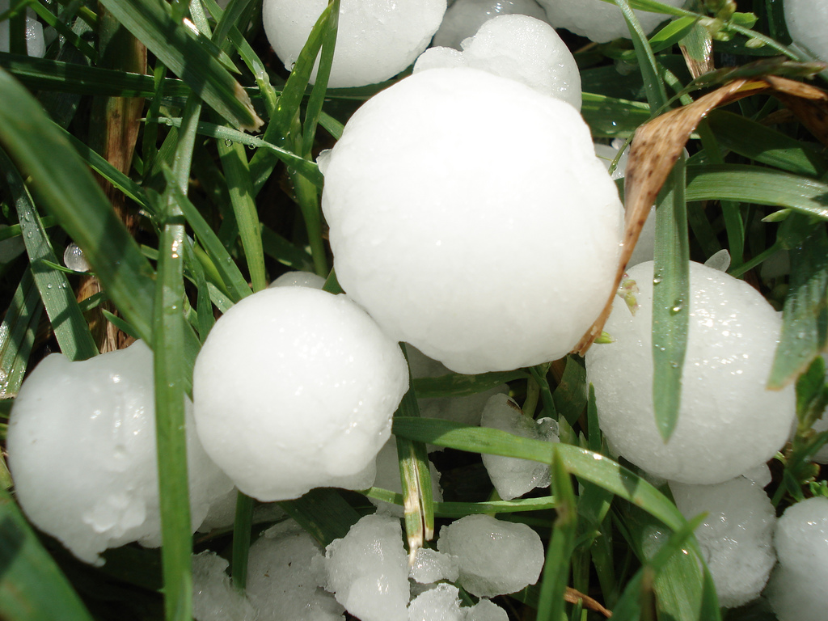
Град
Когда капельки дождя поднимаются и опускаются в вихре холодного воздуха, замерзая все больше и больше – образуется град. И на землю выпадают уже не капли, а твердые шарики.

Slide 8
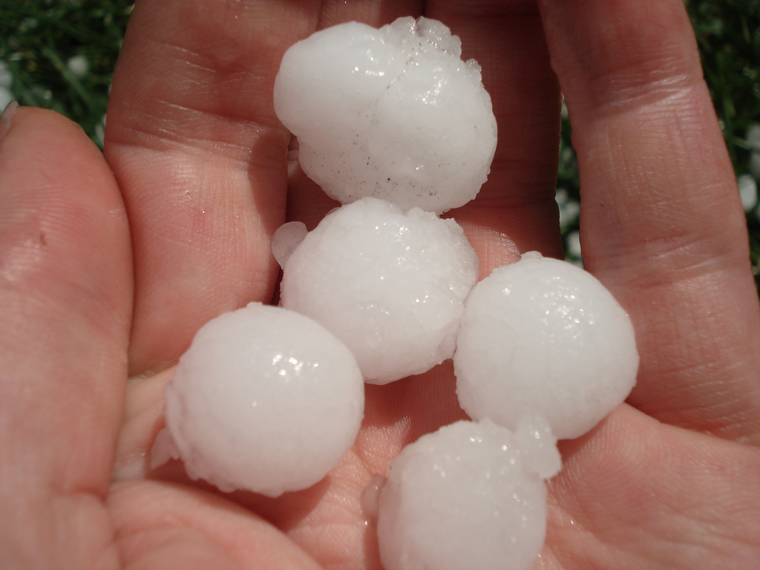
Град
Иногда эти шарики довольно долго крутятся вверх-вниз, покрываясь все более толстым слоем снега и льда, поэтому и попадаются двухкилограммовые градины.

Slide 9
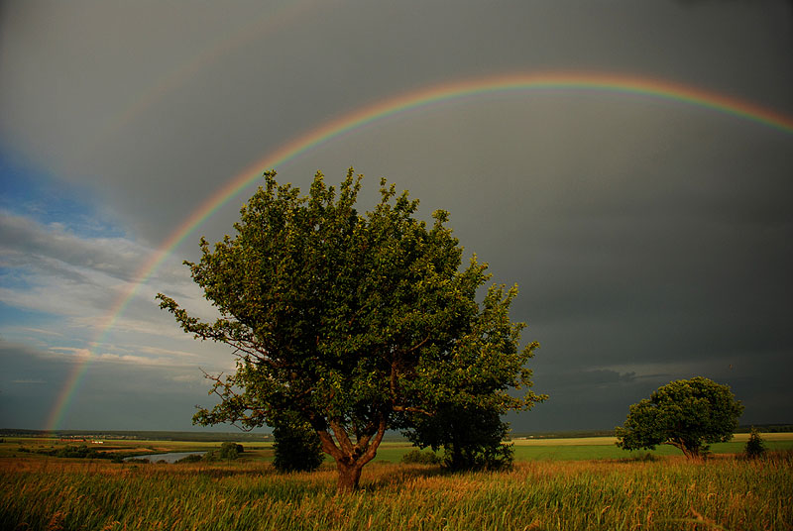
Радуга может появиться на небе, когда идёт дождь и светит солнце. Она видна, если лучи солнца проходят сквозь дождевые капли.
Радуга

Slide 10
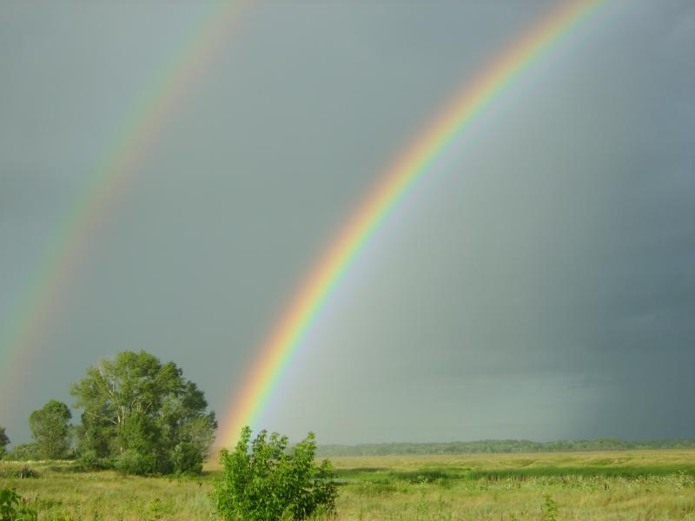
Радуга

Slide 11
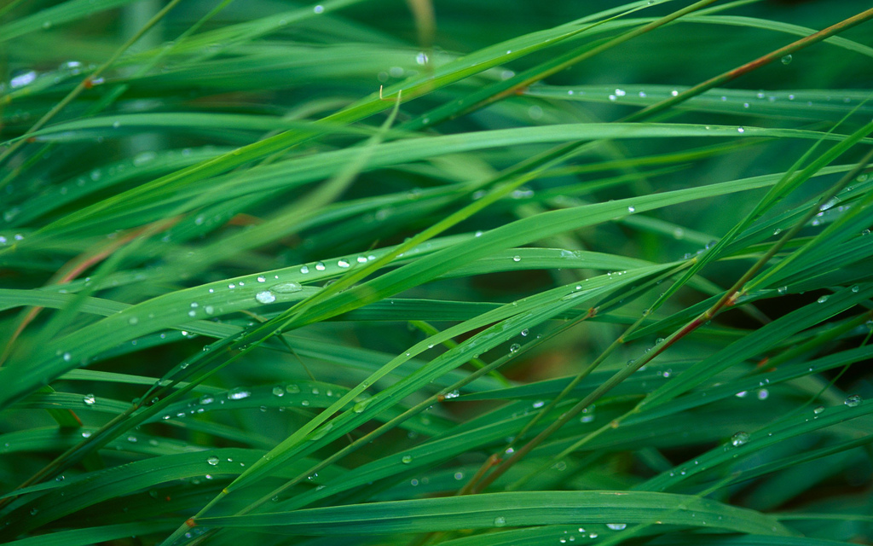
Роса – это капельки, образующиеся на растениях, земле и различных наземных предметах. Она появляется только при ясном небе.
Роса

Slide 12
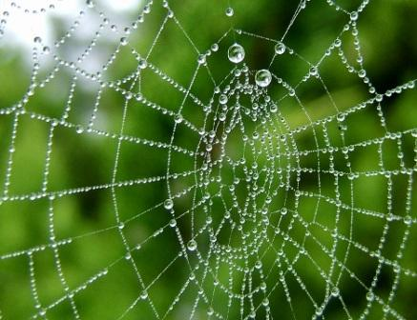
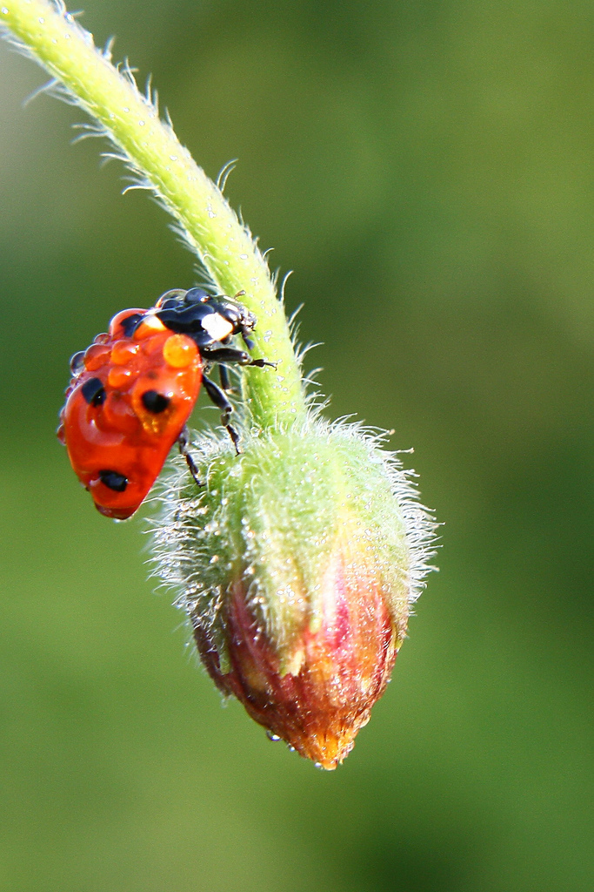
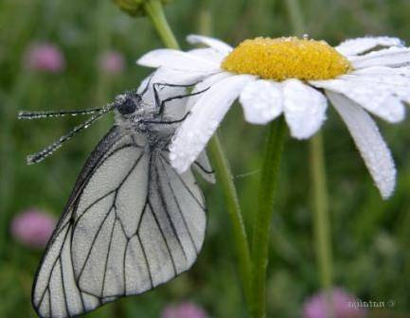

Slide 13
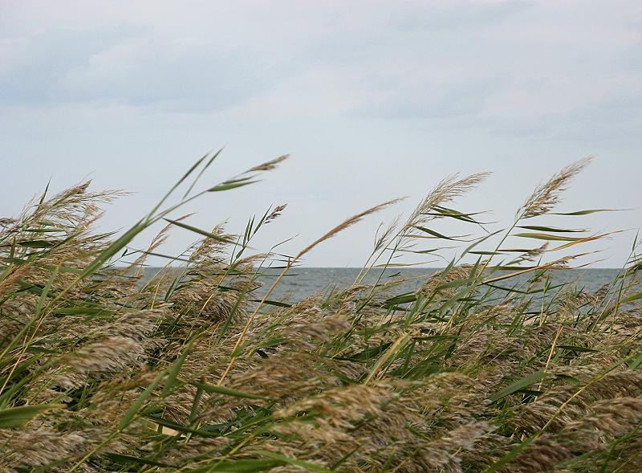
Ветер – это передвижение воздуха. Когда воздух от земли нагревается, он начинает подниматься вверх, а холодный воздух опускается вниз.
Ветер

Slide 14
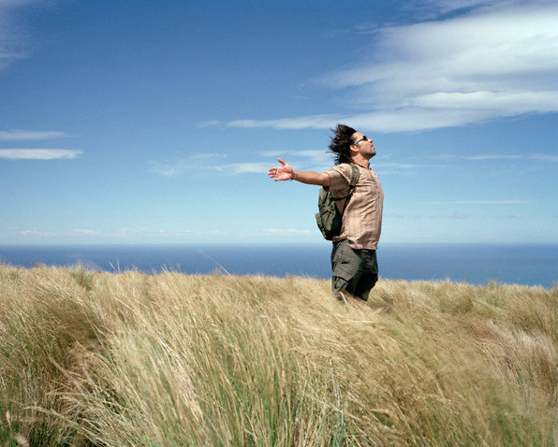
Ветер нельзя увидеть глазами. Его можно только почувствовать. Ветер бывает сильный, слабый, холодный, освежающий, тёплый.

Slide 15
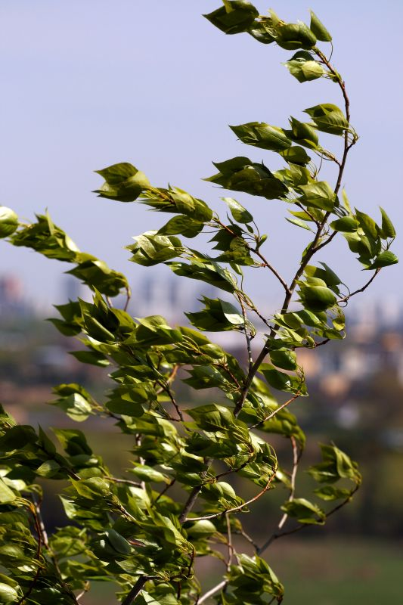
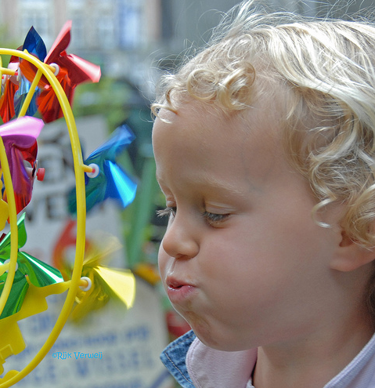
Если веточки деревьев качаются, листочки шевелятся, значит, ветер есть. На улицу можно взять с собой султанчики и вертушки. Если султанчики гнутся, а вертушки крутятся, значит, ветер дует.

Slide 16
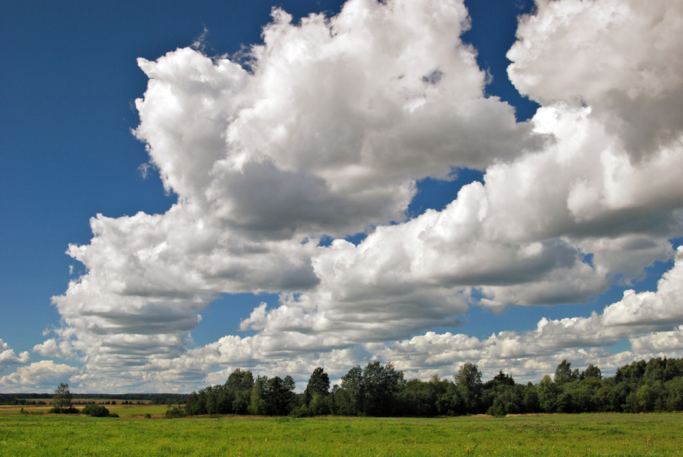
ОБЛАКА
С виду облака похожи на громадные комья ваты. А из чего они состоят на самом деле? Из миллиардов и миллиардов мелких капелек воды и ледяных кристаллов. Они крошечные и легкие, поэтому не падают вниз, а парят в небе.

Slide 17
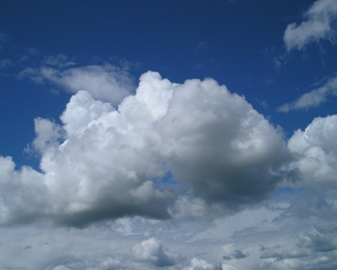
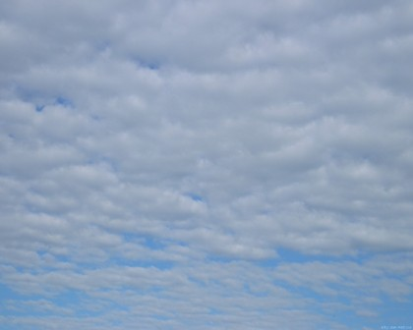
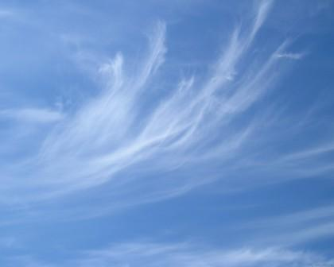
КУЧЕВЫЕ ОБЛАКА
СЛОИСТЫЕ ОБЛАКА
Облака бывают самых разных форм и размеров. Кучевые облака выглядят как нагромождения, расположенные кучами. Перистые облака, иногда, называют «конские хвосты». Слоистые - напоминают простирающиеся плоские слои.
По типу облаков, плывущих в небе, можно предсказывать погоду. Например, кучевые облака предвещают сильный дождь.
ПЕРИСТЫЕ ОБЛАКА

Slide 18
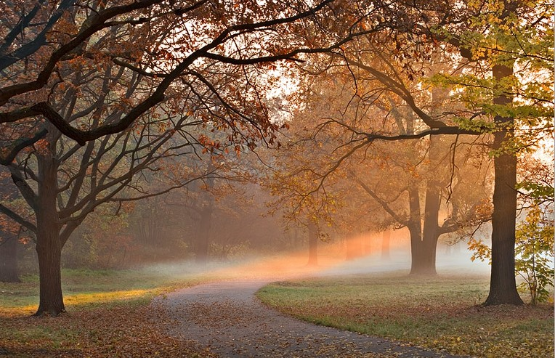
Туман
Туман — это нечто вроде пелены из мельчайших капель воды, иногда смешанных с дымом и пылью. Порой, туман бывает таким густым, что очень трудно, даже невозможно что-либо увидеть.

Slide 19
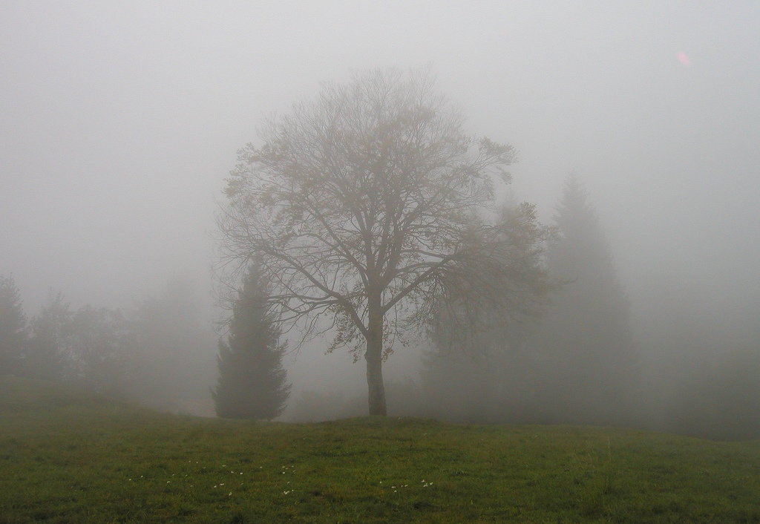
Туман — это облако у поверхности земли. Нет никакой разницы между туманом и облаком в небе.

Slide 20
Над морем туман возникает, когда воздух теплее воды. Туманы чаще бывают осенью, когда воздух охлаждается быстрее, чем земля или вода.

Slide 21
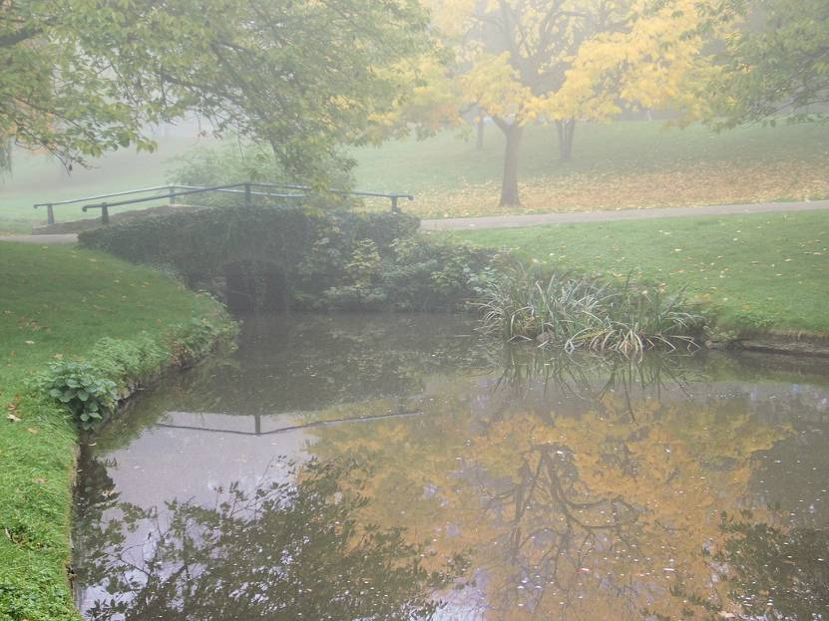
Городские туманы гуще сельских, потому что воздух в городе полон пыли и сажи, которые, соединяясь с частичками воды, образуют плотное покрывало.

Slide 22
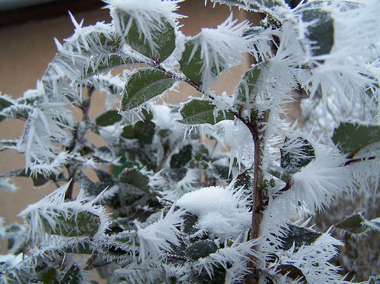
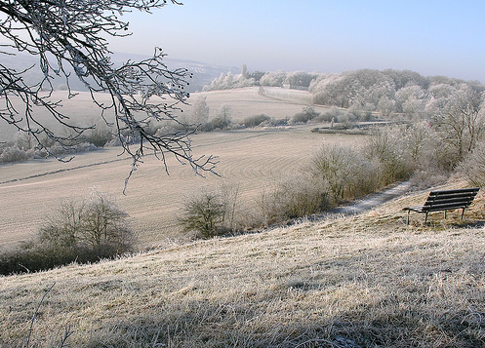
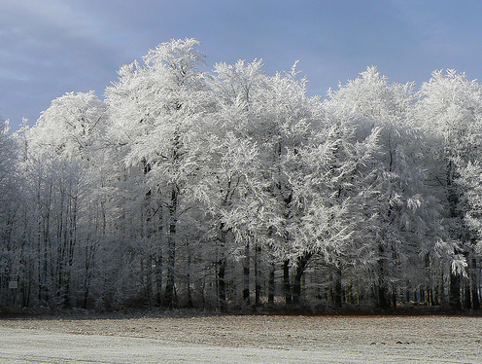
Иней – это очень мелкие кристаллики, похожие на крошечные снежинки. Чаще всего иней ложится в холодные ясные и тихие ночи.
Он образуется в тихую погоду и при лёгком ветерке и покрывает землю, растения, камни, стены домов и скамейки…
Говорят, что иней – это твёрдая роса.
Иней

Slide 23
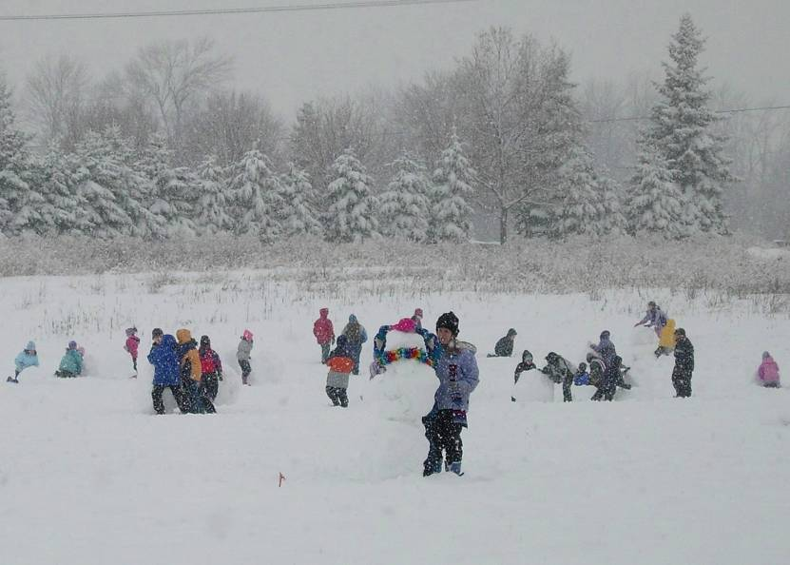
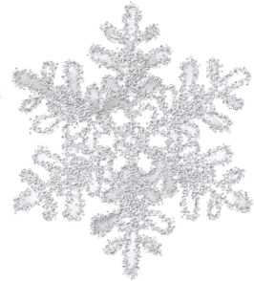
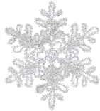
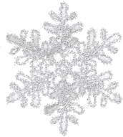
Снегопад
Снегопад – это осадки, выпадающие зимой в виде снега. На большой высоте пар в снеговых тучах начинает замерзать и превращается в маленькие ледяные кристаллики. Из этих кристалликов получаются снежинки.

Slide 24
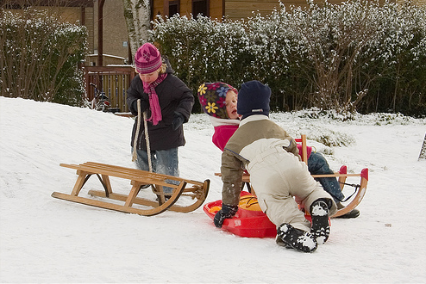
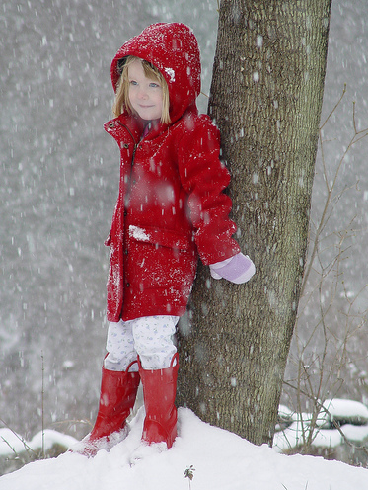
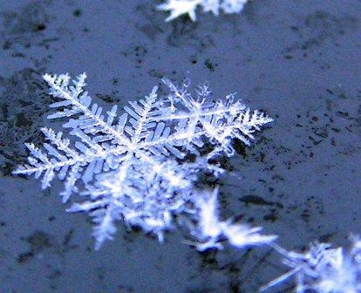
Посмотри, это снежинки!

Slide 25
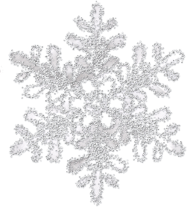
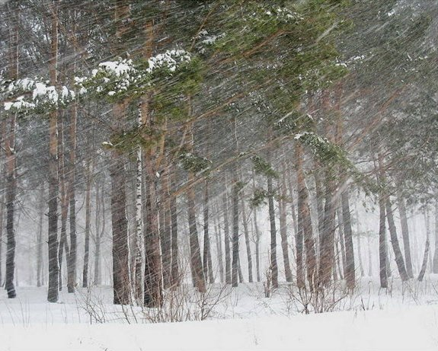
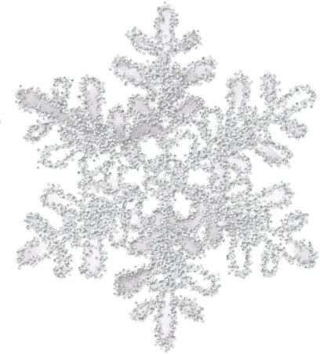
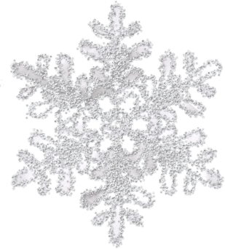
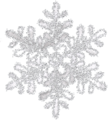
Метель
Метель, или вьюга, начинается, когда во время снегопада дует сильный ветер. Он подгоняет и кружит снежинки.

Slide 26
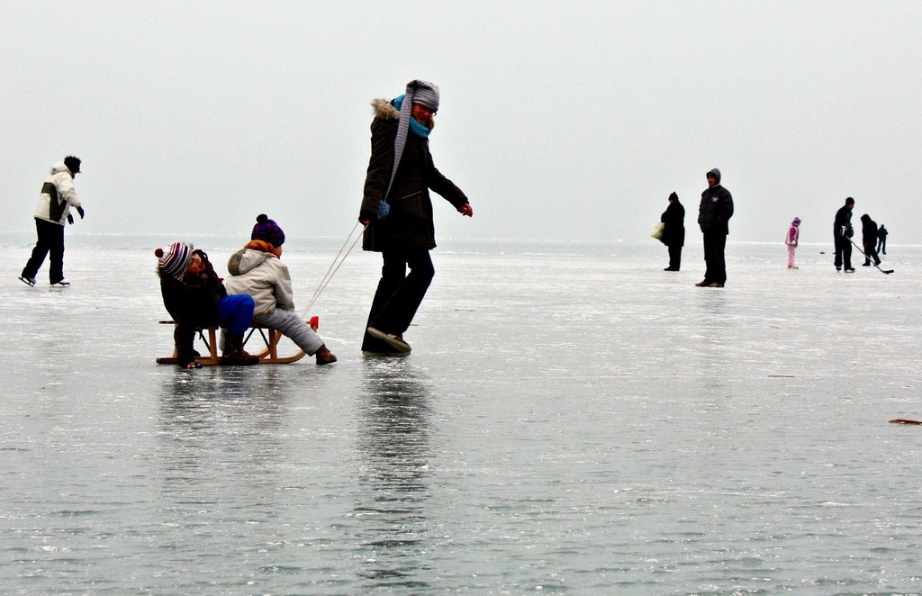
ЛЁД
Стала речка сосен тише…
А над речкой – кутерьма:
Мы по льду коньками пишем: «Здравствуй, зимушка-зима!».

Slide 27
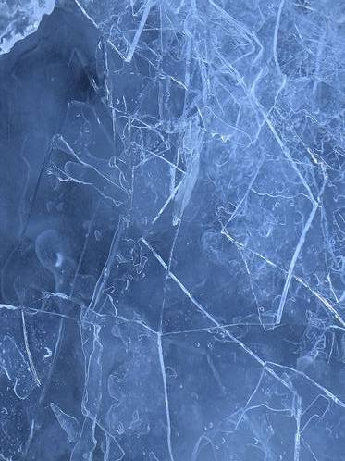
Лёд - это замёрзшая вода, вода в твёрдом состоянии. В тепле лёд превращается в воду (тает).
ЛЁД
Вода замерзает при температуре О градусов С.
Знаешь, как вода в реке превращается в лёд? Когда воздух над прудом охлаждается, он охлаждает и верхний слой воды. Верхний холодный слой воды становится тяжелее, чем тёплые нижние слои, и он опускается вниз. Но температура воздуха понижается! Когда верхние слои воды охлаждаются до температуры ниже 4° С, они остаются на поверхности. Потому что вода, охлажденная до температуры ниже 4° С, становится легче!

Slide 28
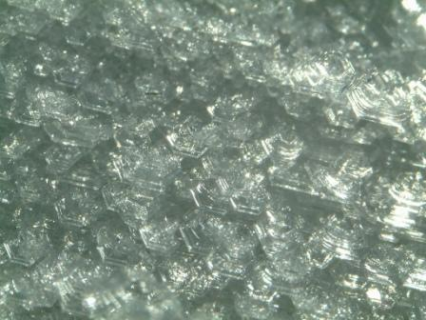
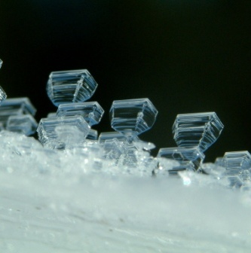
КРИСТАЛЛЫ ЛЬДА
Когда температура воздуха остается на уровне точки замерзания 0° С или опускается ниже, начинают образовываться мельчайшие кристаллики.
Каждый такой кристалл имеет шесть лучей. Соединяясь, они образуют лед, и вскоре на поверхности воды образуется корочка льда.
Температура ниже нуля

Slide 29
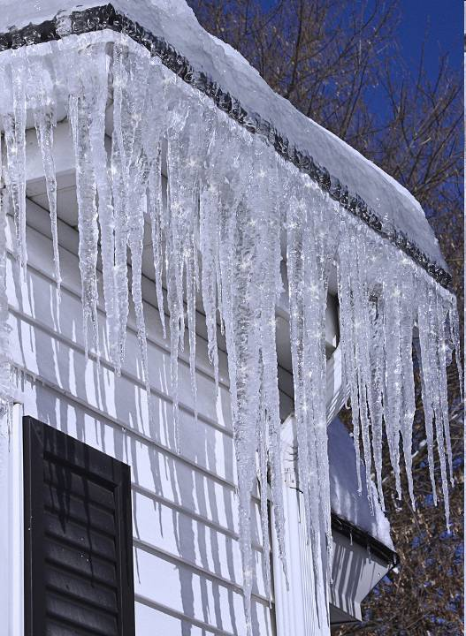
СОСУЛЬКИ
Посмотри, снег на склоне крыши тает, потому что солнечные лучи нагревают его до температуры выше нуля.
А стекающие капли воды у края крыши замерзают, потому что под крышей температура
ниже нуля, холодно.
Оттаявшая вода стекает и каплями свисает с края, охлаждается и замерзает.
На замерзшую каплю натекает следующая, также
замерзающая, затем третья капля, и так далее. Постепенно образуется маленький ледяной бугорок.
В другой раз при такой же погоде эти ледяные наплывы ещё удлиняются - так образуются сосульки.
Тепло и снег тает
Температура ниже нуля, холодно, капли замерзают.

Slide 30
Рассмотри картинки и вспомни, какие природные явления на них изображены.

